Slide 1
Seminario de Lenguajes (opción PHP) – HTML
Introducción al HTML
  HiperText Markup Language
  Lenguaje para expresar documentos
  Los elementos del documento están mezclados con información de formato ➔ TAGs
  Documento HTML: combinación de texto y TAGs
  Los tags están limitados por los signos < y >
  Hay tags de inicio <..> y tags de fin </..>
  Por ejemplo: <p>parrafo 1</p><p>parrafo 2</p>
  se ve como parrafo 1
  parrafo 2
Fac. de Informática - Raúl Champredonde <number>
Notes:
Los elementos del documentos están mezclados con información que el navegador interpreta para determinar el formato con que debe mostrar cada elemento.

Slide 2
Seminario de Lenguajes (opción PHP) – HTML
Estructura general de un documento HTML
  <html>
  <head>
  <title>Aquí el título de tu página</title>
  </head>
  <body>
  Texto de tu página
  </body>
  </html>
Fac. de Informática - Raúl Champredonde <number>

Slide 3
Seminario de Lenguajes (opción PHP) – HTML
Head
  Título, estilos, scripts
  <html>
  <head>
  <title>Aquí el título de tu página</title>
  </head>
  <body>
  Texto de tu página
  </body>
  </html>
  ... más adelante estilos, scripts
Fac. de Informática - Raúl Champredonde <number>

Slide 4
Seminario de Lenguajes (opción PHP) – HTML
Cuerpo del documento
  <html>
  <head>
  <title>Aquí el título de tu página</title>
  </head>
  <body>
  Texto de tu página
  </body>
  </html>
Fac. de Informática - Raúl Champredonde <number>

Slide 5
Seminario de Lenguajes (opción PHP) – HTML
Elementos HTML
  Los documentos HTML están definidos por
  Elementos HTML
  Cada elemento:
    Tag de comienzo – contenido del elemento – tag de cierre
    <p>Esto es un párrafo</p>
Fac. de Informática - Raúl Champredonde <number>

Slide 6
Seminario de Lenguajes (opción PHP) – HTML
Atributos de elementos HTML
  Los elementos HTML pueden tener Atributos
  Los atributos
    Proveen información adicional
    Son especificados en el tag de inicio
    Son pares nombre=valor
    <a href="http://webunlp.unlp.edu.ar">WebUNLP</a>
    Los valores van entre comillas dobles o simples indistintamente
    href="http://webunlp.unlp.edu.ar"
    href='http://webunlp.unlp.edu.ar'
    name="O'Higgins"
    name='esta es "mi" casa'
Fac. de Informática - Raúl Champredonde <number>

Slide 7
Seminario de Lenguajes (opción PHP) – HTML
Algunos tags HTML
  Títulos
    No usar para resaltar texto
    Los buscadores usan los títulos para indexar la estructura y el contenido de las páginas
<h1>Título 1</h1> <h2>Título 2</h2> <h3>Título 3</h3> <h4>Título 4</h4> <h5>Título 5</h5> <h6>Título 6</h6> | Título 1 Título 2 Título 3 Título 4 Título 5 Título 6
Fac. de Informática - Raúl Champredonde <number>

Slide 8
Seminario de Lenguajes (opción PHP) – HTML
Algunos tags HTML
  Líneas
    <hr />
  Comentarios
    <!-- esto es un comentario -->
  Párrafos
    <p>This is a paragraph</p>
  Line breaks
    <br />
  Espacios y Líneas
    Varios espacios serán considerados como uno
    Varias líneas serán consideradas como una
  Non breaking space
    &nbsp;
Fac. de Informática - Raúl Champredonde <number>

Slide 9
Seminario de Lenguajes (opción PHP) – HTML
Símbolos
&copy; | Copyright © 1999 W3C
&reg; | MagiCo ®
&#8482; | Webfarer™
&lt; | <
&gt; | >
&amp; | &
&quot; | "
&Aacute; &Eacute; ... | Á É ...
&aacute; &eacute; ... | á é ...
&Ntilde; &ntilde; | Ñ ñ
... | ...
Fac. de Informática - Raúl Champredonde <number>

Slide 10
Seminario de Lenguajes (opción PHP) – HTML
Links
  Este es un link a la <a href="desc.html">descripción de El Zorro</a>.
  Este es un link a la <a href="../html/desc.html">descripción de El Zorro</a>.
  Este es un link a la <a href="http://www.info.unlp.edu.ar/cartelera/home.html">Cartelera Virtual</a>.
  Este es un link a la <a href="desc.html"><img src="./images/zorro.jpg"></a> descripción de El Zorro.
Fac. de Informática - Raúl Champredonde <number>

Slide 11
Seminario de Lenguajes (opción PHP) – HTML
Links internos
  <h2><a name="enlaceinterno">Título en el medio del documento</a></h2>
  <ul>
  ...
  <li><a href="#enlaceinterno">Click aquí para ver "Título en el medio del documento"</a></li>
  ...
  </ul>
Desde otro documento
  http://www.info.unlp.edu.ar/autoridad.html
  http://www.info.unlp.edu.ar/autoridad.html#pro
Fac. de Informática - Raúl Champredonde <number>

Slide 12
Seminario de Lenguajes (opción PHP) – HTML
Imágenes
  <img src="./images/zorro.jpg" />
  <img src="./images/zorro.jpg" width="200px" height="150px" />
  <img src="./images/zorro.jpg" width="200px" height="150px" alt="Zorro" />
Fac. de Informática - Raúl Champredonde <number>

Slide 13
Seminario de Lenguajes (opción PHP) – HTML
Texto alrededor de imágenes
  <p>
  <img src="./images/zorro.jpg" align="left" /> Texto alrededor de la imagen de El Zorro.
  </p>
  <br clear="all" />
  <br />
  <p>
  <img src="./images/zorro.jpg" align="right" /> Texto alrededor de la imagen de El Zorro.<br>Texto que sigue a la izquierda de la imagen.<br clear="all" />Texto que sigue abajo de la imagen.
  </p>
  <br clear="all" />
Fac. de Informática - Raúl Champredonde <number>
Notes:
Los elementos del documentos están mezclados con información que el navegador interpreta para determinar el formato con que debe mostrar cada elemento.

Slide 14
Seminario de Lenguajes (opción PHP) – HTML
Listas
  Lista desordenada (unordered list)
  <ul>
  <li>Primer elemento</li>
  <li>Segundo elemento</li>
  <li>Tercer elemento</li>
  </ul>
  Lista ordenada (ordered list)
  <ol>
  <li>Primer elemento</li>
  <li>Segundo elemento</li>
  <li>Tercer elemento</li>
  </ol>
  Lista de definiciones (definition list)
  <dl>
  <dt>Primer término</dt>
  <dd>Primera definición</dd>
  <dt>Segundo término</dt>
  <dd>Segunda definición</dd>
  <dt>Tercer término</dt>
  <dd>Tercera definición</dd>
  </dl>
  Listas anidadas
  <ol>
  <li>Elemento 1</li>
  <li>
  Elemento 2
  <ul>
  <li>Elemento 2.1</li>
  <li>Elemento 2.2</li>
  </ul>
  </li>
  <li>Elemento 3</li>
  </ol>
Fac. de Informática - Raúl Champredonde <number>

Slide 15
Seminario de Lenguajes (opción PHP) – HTML
Tablas
  <table>
  <tr>
  <th>Year</th>
  <th>Sales</th>
  </tr>
  <tr>
  <td>2000</td><td>$18M</td>
  </tr>
  <tr>
  <td>2001</td><td>$25M</td>
  </tr>
  <tr>
  <td>2002</td><td>$36M</td>
  </tr>
  </table>
Year
Sales
2000
$18M
2001
$25M
2002
$36M
Fac. de Informática - Raúl Champredonde <number>

Slide 16
Seminario de Lenguajes (opción PHP) – HTML
Celda vacía
  <td>&nbsp;</td>
Caption
  <table>
  <caption>Projected sales revenue by year</caption>
  <tr><th>Year</th><th>Sales</th></tr>
  <tr><td>2000</td><td>$18M</td></tr>
  <tr><td>2001</td><td>$25M</td></tr>
  </table>
Investigar:
  <colgroup>
  <col />
  <thead>
  <tbody>
  <tfoot>
Fac. de Informática - Raúl Champredonde <number>

Slide 17
Seminario de Lenguajes (opción PHP) – HTML
Bloques
  Elementos en bloque
    Comienzan y terminan con una nueva línea
    Por ejemplo: <h1>, <p>, <ul>, <table>
  Elementos “inline”
    Son mostrados sin comenzar una nueva línea
    Por ejemplo: <b>, <td>, <a>, <img>
Fac. de Informática - Raúl Champredonde <number>

Slide 18
Seminario de Lenguajes (opción PHP) – HTML
Bloques
  <div>
    Es un elemento que puede ser usado como contenedor para agrupar otros elementos HTML
    No tiene un significado especial, excepto que, por ser un elemento a nivel de bloque, será mostrado con un cambio de línea antes y después
    <div style="color:#00FF00">
    <h3>Esto es un t&iacute;tulo</h3>
    <p>Esto es un p&aacute;rrafo.</p>
    </div>
Fac. de Informática - Raúl Champredonde <number>

Slide 19
Seminario de Lenguajes (opción PHP) – HTML
Bloques
  <span>
    Es un elemento “inline” que puede ser usado como contenedor de texto
    No tiene un significado especial, excepto que, por ser un elemento “inline”, será mostrado sin un cambio de línea antes y después
    <p>My mother has <span style="color:lightblue">light blue</span> eyes.</p>
    <span style="color:lightblue"><p>My mother has light blue eyes.</p></span>
Fac. de Informática - Raúl Champredonde <number>

Slide 20
Seminario de Lenguajes (opción PHP) – HTML
Layout
  Disposición general de los elementos comunes a todas (o la mayoría) de las páginas de un sitio
Fac. de Informática - Raúl Champredonde <number>

Slide 21
Seminario de Lenguajes (opción PHP) – HTML
Layout con tablas
<html>
<body>
<table width="500" border="0">
<tr>
<td colspan="2" style="background-color:#FFA500;">
<h1>T&iacutetulo principal de la página</h1>
</td>
</tr>
<tr valign="top">
<td style="background-color:#FFD700;width:100px;text-align:top;">
<b>Men&uacute</b><br />
Opci&oacuten 1<br />
Opci&oacuten 2<br />
...
</td>
<td style="background-color:#eeeeee;height:200px;width:400px;text-align:top;">
Contenido de la página
</td>
</tr>
<tr>
<td colspan="2" style="background-color:#FFA500;text-align:center;">
Informaci&oacuten de contacto ...
</td>
</tr>
</table>
</body>
</html>
Fac. de Informática - Raúl Champredonde <number>

Slide 22
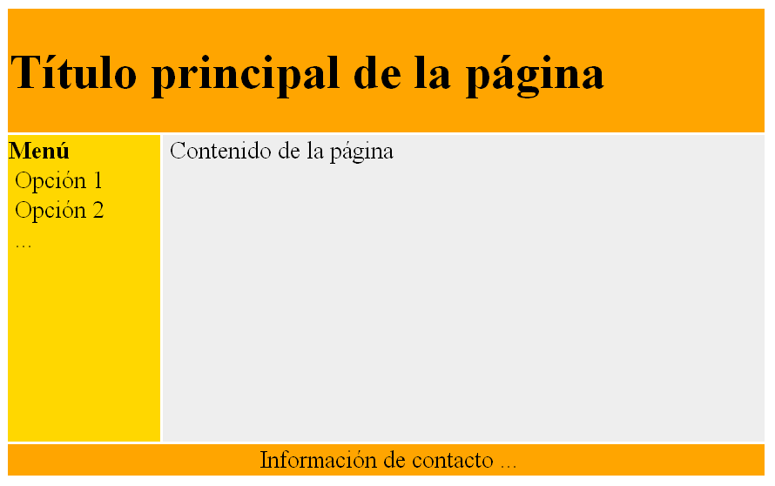
Seminario de Lenguajes (opción PHP) – HTML
Layout con tablas
Fac. de Informática - Raúl Champredonde <number>

Slide 23
Seminario de Lenguajes (opción PHP) – HTML
Layout con divs
<html>
<body>
<div id="container" style="width:500px">
<div id="header" style="background-color:#FFA500;">
<h1 style="margin-bottom:0;">T&iacutetulo principal de la página</h1>
</div>
<div id="menu" style="background-color:#FFD700;height:200px;width:100px;float:left;">
<b>Men&uacute</b><br />
Opci&oacuten 1<br />
Opci&oacuten 2<br />
...
</div>
<div id="content" style="background-color:#EEEEEE;height:200px;width:400px;float:left;">
Contenido de la página
</div>
<div id="footer" style="background-color:#FFA500;clear:both;text-align:center;">
Informaci&oacuten de contacto ...
</div>
</div>
</body>
</html>
Fac. de Informática - Raúl Champredonde <number>

Slide 24
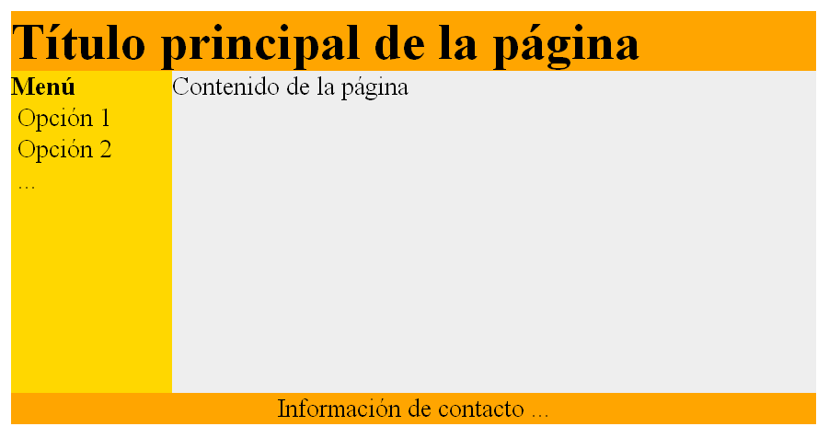
Seminario de Lenguajes (opción PHP) – HTML
Layout con divs
Fac. de Informática - Raúl Champredonde <number>

